Slide 1
计算机网络技术基础

Slide 2
搭建FTP服务器
主讲人：朱立新

Slide 3
本节内容
01
FTP概述
02
FTP服务器角色安装
03
FTP 站点的创建和配置管理
04
架设隔离用户的FTP站点

Slide 4
1
FTP概述
（1）FTP协议
FTP有两个意思：一个意思是指FTP服务（文件传输服务），利用FTP服务提供的交互式命令访问方式，用来在远程主机与本地主机之间或两台远程主机之间传输文件；另一个意思是指FTP协议（File Tansfer Potocol，文件传输协议），它是TCP/IP协议族的重要应用协议之一，采用C/S工作模式，用于控制文件在两台主机之间的双向传输。

Slide 5
1
FTP概述
（2）FTP的工作原理
FTP工作在客户机/服务器模式下，一个FTP服务器可同时为多个客户提供服务。它要求用户使用客户机软件与服务器建立连接，然后才能从服务器上获取文件，或向服务器发送文件。
一个完整的FTP文件传输需要建立两种类型的连接，一种为文件传输下命令，称为控制连接，另一种实现真正的文件传输，称为数据连接。

Slide 6
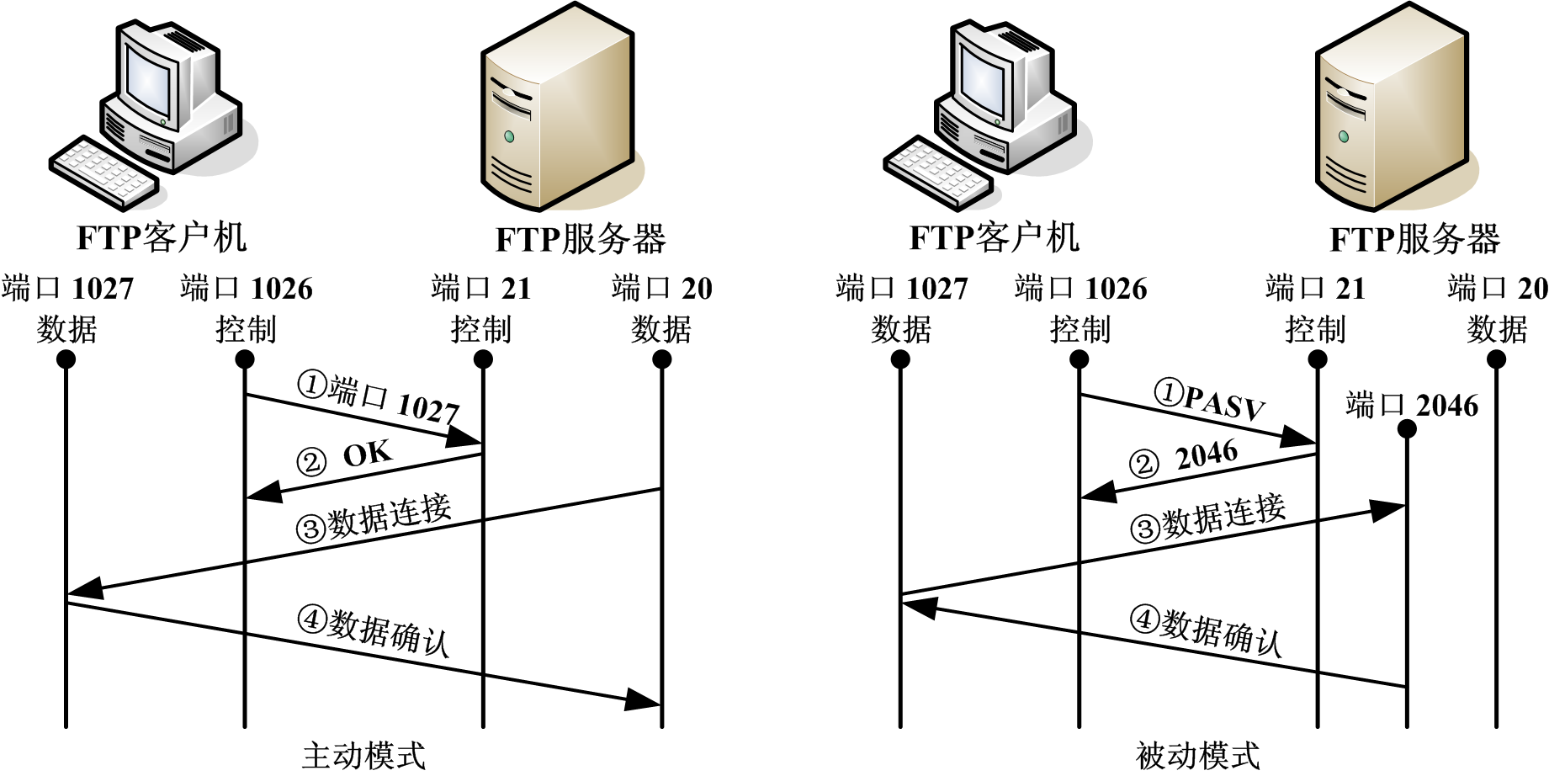
1
FTP概述
（3）FTP服务的工作模式
主动传输模式（Active）
被动传输模式（Passive）

Slide 7
1
FTP概述
（4）匿名FTP
访问FTP服务器有两种方式，一种是需要用户提供合法的用户名和口令，该方式适用于在主机上有账户和口令的内部用户；另一种是用户使用公开账户和口令登录访问并下载文件，称为匿名FTP服务。
Internet上有很多匿名FTP服务站点，可以提供公共文档、免费软件、共享软件以及测试版应用软件等的下载服务。匿名FTP服务器的域名一般由ftp开头。

Slide 8
1
FTP概述
（4）FTP客户端的使用
FTP的客户端软件应具有远程登录、管理本地计算机和远程服务器的文件与目录，以及与远程服务器相互传送文件的功能，并能根据文件类型自动选择正确的传送方式。FTP客户程序通常有3种类型，即传统FTP命令行、浏览器和FTP下载工具。

Slide 9
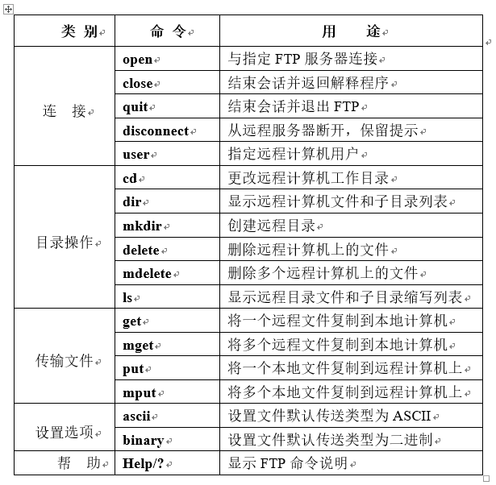
1
FTP概述
FTP命令行
UNIX和Windows两种操作系统中都有FTP命令，并且FTP命令行软件的形式和使用方法大致相同。在Windows系统中，需要在DOS提示符下运行FTP.EXE命令文件。
表中所示为Windows系统下FTP命令的常用子命令。

Slide 10
1
FTP概述
浏览器
大多数浏览器软件都支持FTP文件传输协议。用户只需在地址栏中输入URL地址，登录FTP站点后就可以下载文件和上载文件。
FTP下载工具
目前，常见的是Windows平台上的具有图形人机交互界面的FTP文件传送软件，如FlashFXP、Cute FTP和WS-FTP等软件。通过设置要连接的FTP主机的IP地址或域名、端口号，以及合法的FTP用户名和密码后，就可以使用FTP下载软件登录FTP服务器，快捷地进行文件上传和下载。

Slide 11
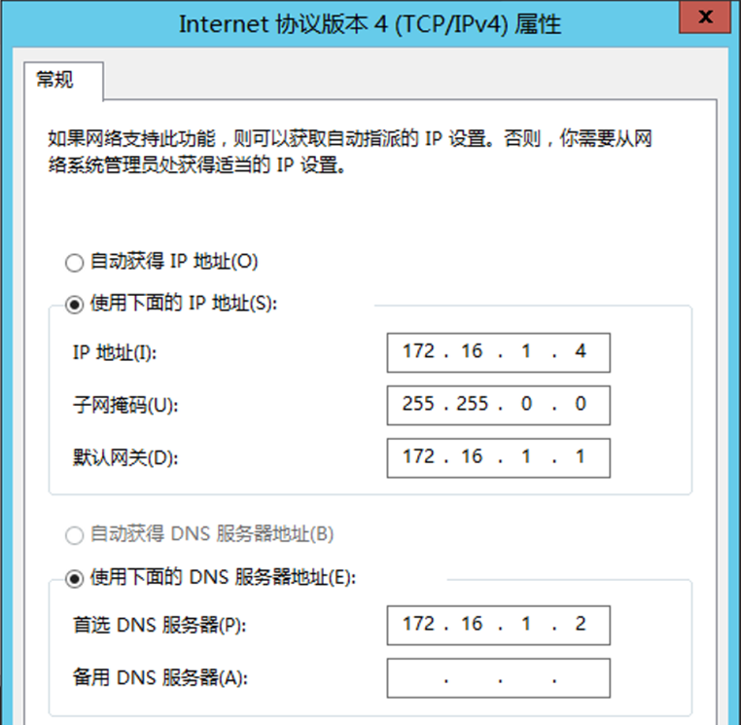
2
FTP服务器角色安装
(1) 安装FTP服务器的的准备工作
1) 运行Windows Server 2012 R2虚拟机，为FTP服务器设置静态IP地址网络属性配置参数。
为FTP站点注册域名，供用户访问。指定FTP站点主目录在非C盘的NTFS分区提高访问安全性。
设置静态IP地址

Slide 12
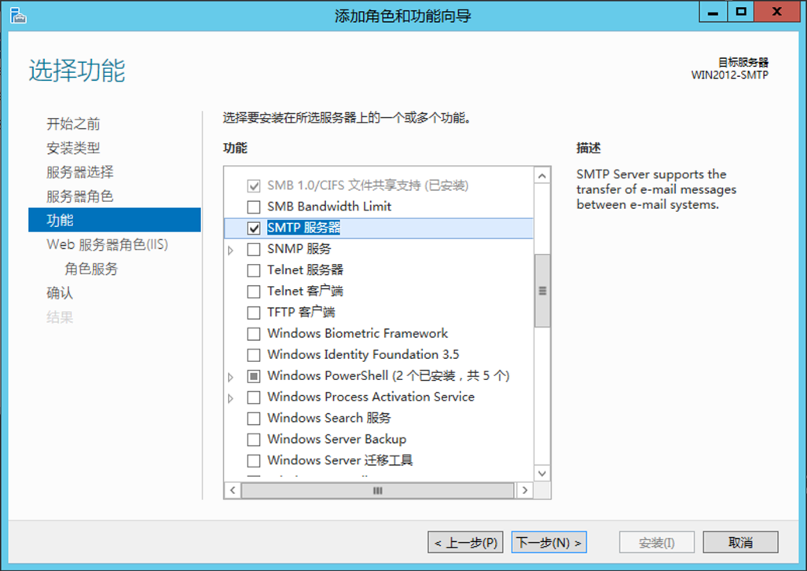
2
FTP服务器角色安装
(2) 安装FTP服务
1)打开“服务器管理器”，点击“仪表盘”，“添加角色和功能”，选择“基于角色或基于功能的安装”，单击“下一步”，选择“从服务器池中选择服务器”，确认已勾选“Web服务器(IIS)”，单击“下一步”，勾选FTP服务器角色服务,单击“安装”，开始功能安装，显示安装成功，单击“关闭”完成。
勾选SMTP服务器

Slide 13
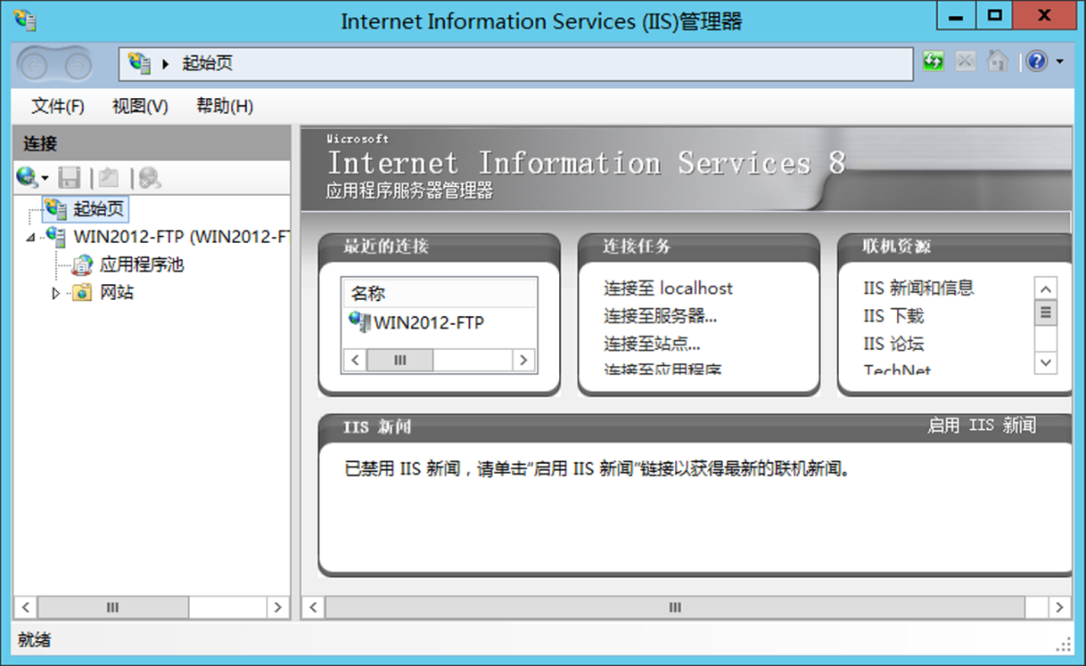
2
FTP服务器角色安装
】
点击菜单栏的“工具”命令，点击“Internet Information Services(IIS)管理器”，可以打开IIS管理器窗口对FTP站点进行管理配置。
IIS管理器

Slide 14
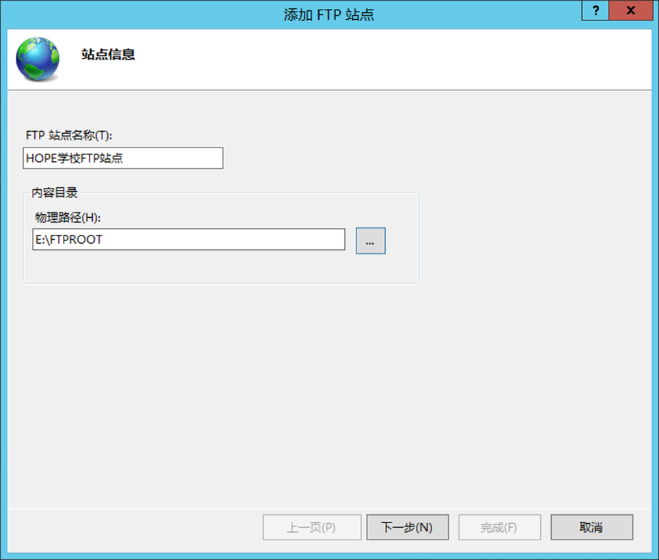
3
FTP 站点的创建和配置管理
(1) 创建FTP站点
打开IIS管理器，右击“主机名”节点，点击“添加FTP站点”，输入站点名称和选择物理路径，，单击“下一步”
站点信息

Slide 15
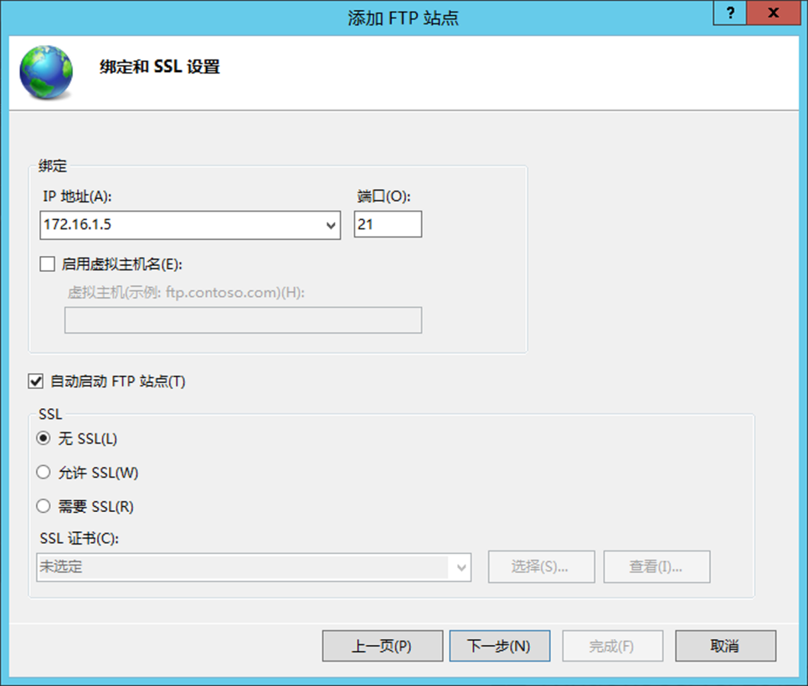
3
FTP 站点的创建和配置管理
绑定IP地址和端口号，选择“自动启动、无SSL”，单击“下一步”
绑定和SSL设置

Slide 16
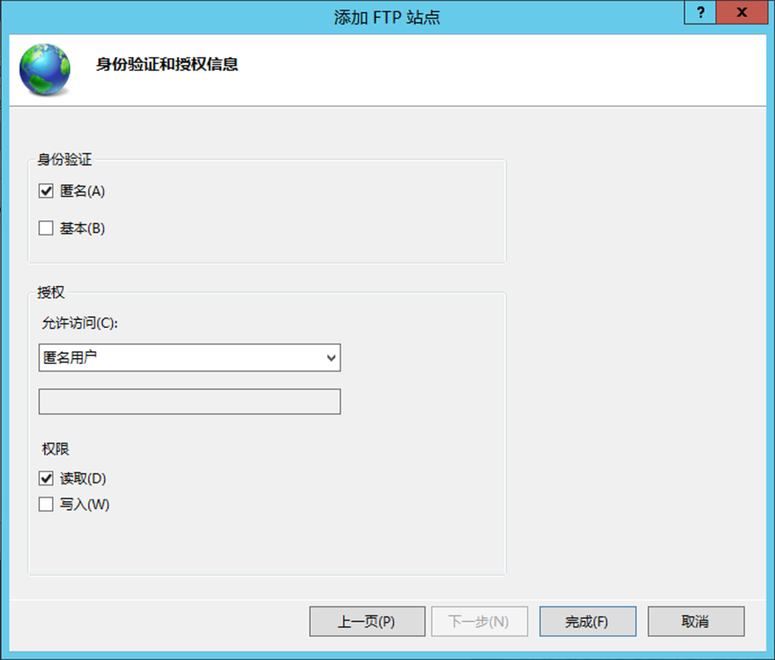
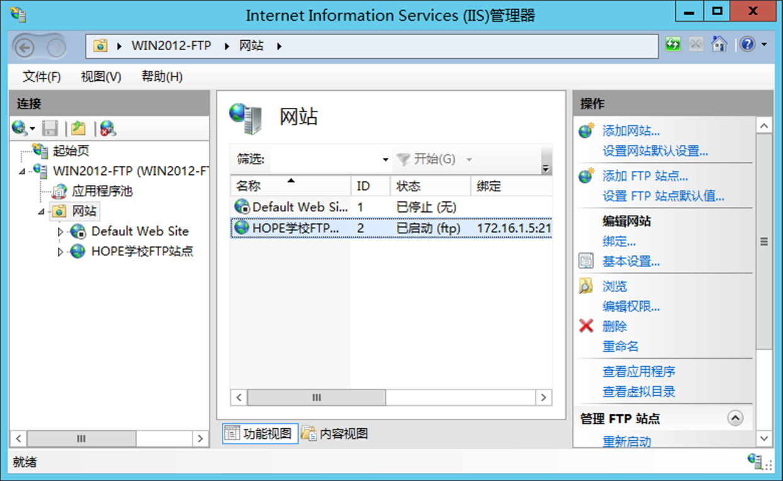
3
FTP 站点的创建和配置管理
勾选身份验证和授权信息，单击“下一步”,单击“完成”。
身份验证和授权信息
FTP站点创建完成

Slide 17
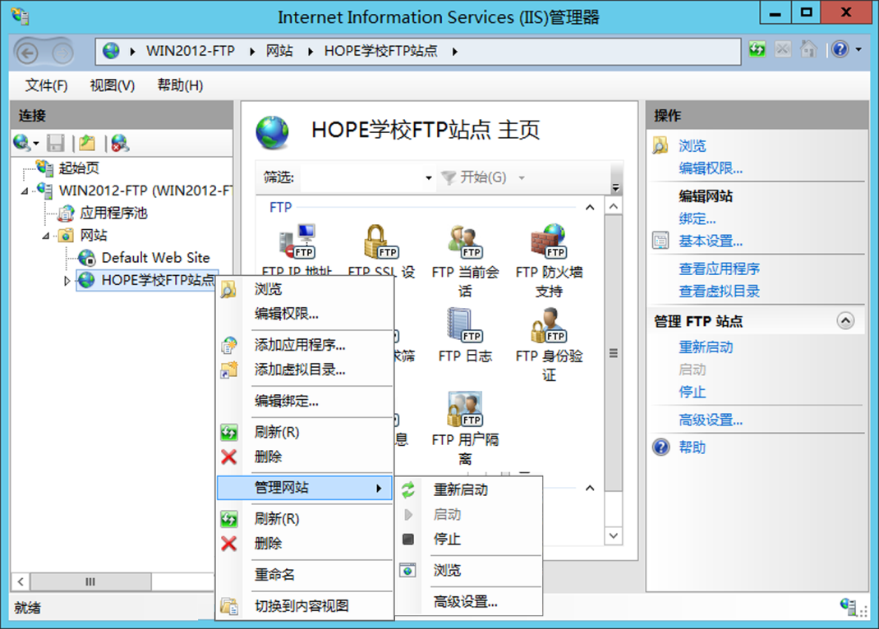
3
FTP 站点的创建和配置管理
(2) 配置管理FTP站点
1) FTP站点的启动、停止和重新启动。右击FTP站点名称节点，“管理FTP站点”，单击“启动”、“停止”或“重新启动”。也可单击右侧“管理FTP站点”下的相应命令。
启动或停止FTP站点

Slide 18
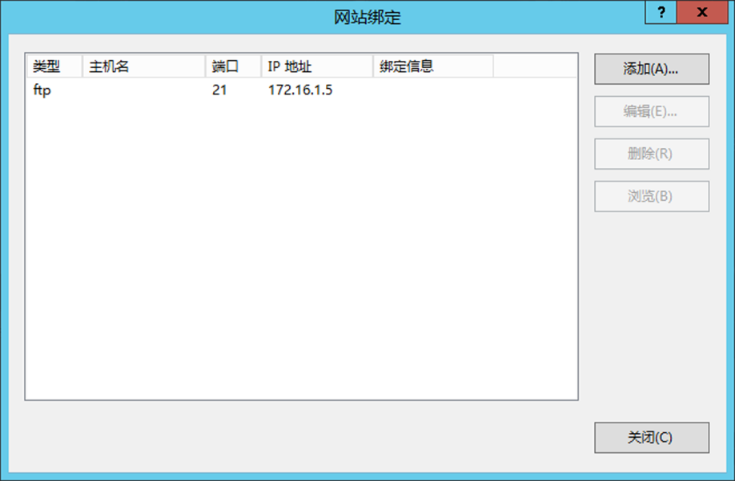
3
FTP 站点的创建和配置管理
(2) 配置管理FTP站点
2) FTP站点的绑定。右击FTP站点名称节点，“编辑网站”，单击“绑定”，单击相应按钮进行IP地址和端口号的添加、编辑或删除。
FTP站点的绑定

Slide 19
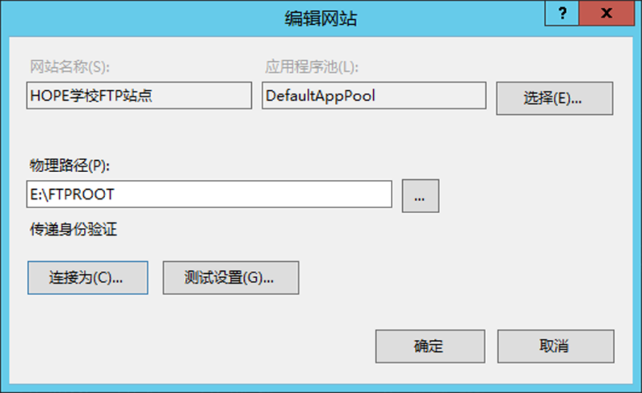
3
FTP 站点的创建和配置管理
(2) 配置管理FTP站点
3) FTP站点的基本设置。单击FTP站点名称节点，“编辑网站”，击“基本设置”，输入新的网站名称和物理路径，单击“确定”。
FTP站点基本设置

Slide 20
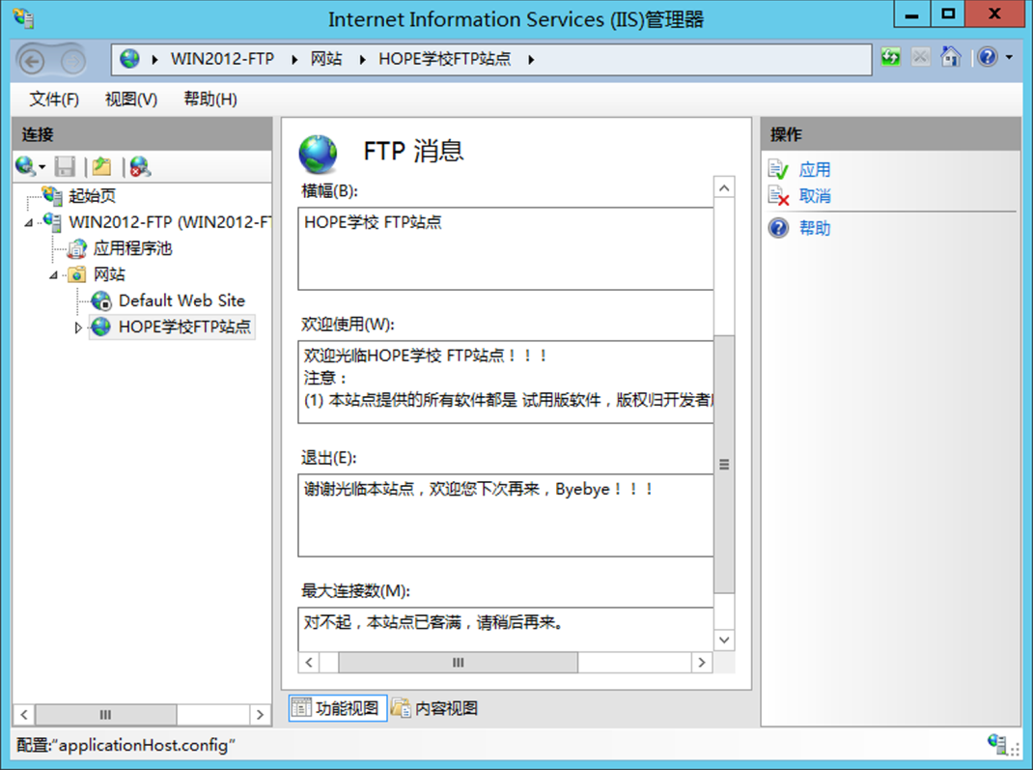
3
FTP 站点的创建和配置管理
(2) 配置管理FTP站点
4) FTP站点消息设置。单击FTP站点名称节点，单击“功能视图”，双击“FTP消息”，输入横幅、欢迎使用、退出和最大连接数的消息文本，点击“应用”。
FTP消息设置

Slide 21
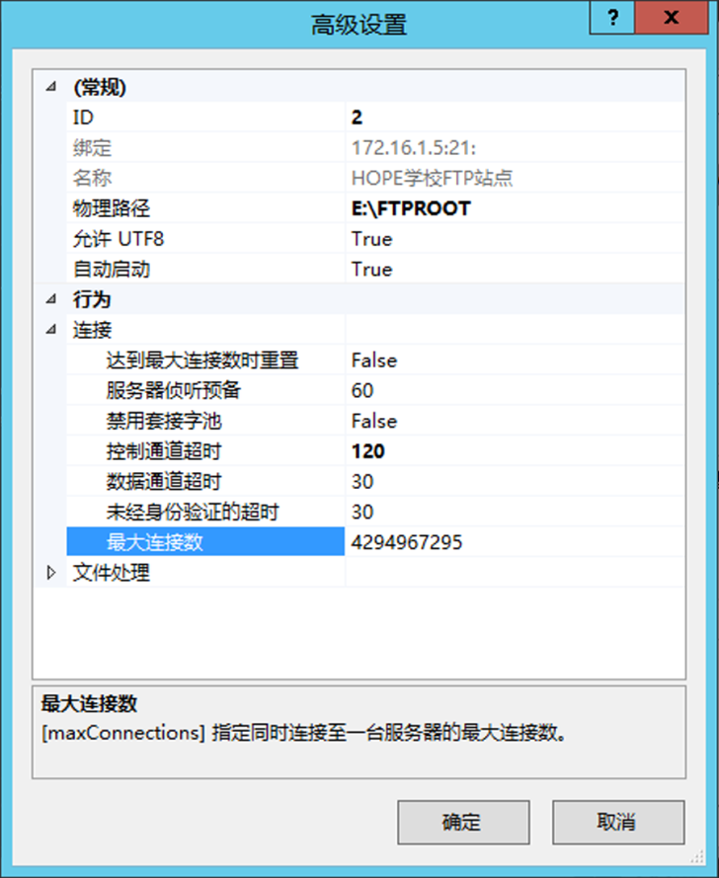
3
FTP 站点的创建和配置管理
(2) 配置管理FTP站点
5) FTP站点的最大连接数设置。单击FTP站点名称节点，点击右侧“高级设置”命令，修改最大连接数数值，单击“确定”。
最大连接数设置

Slide 22
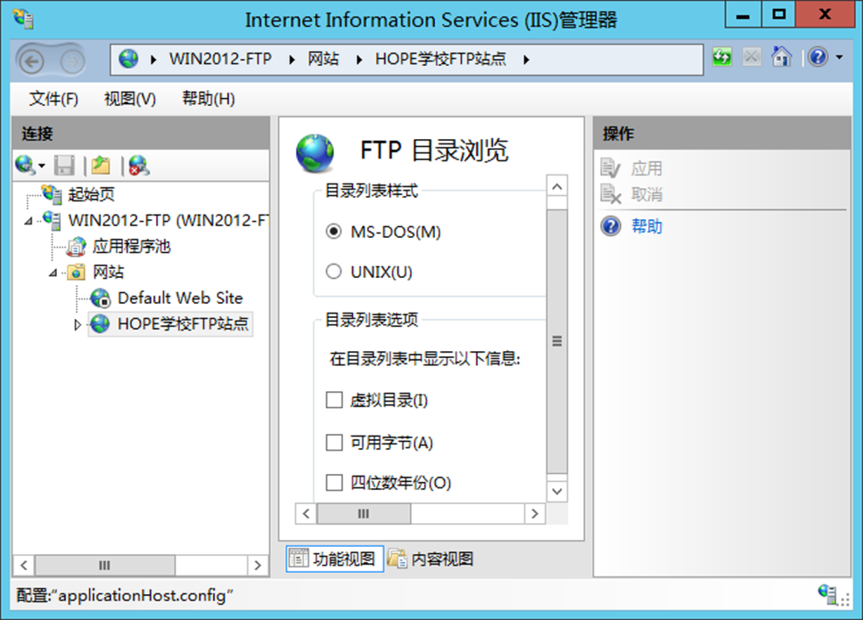
3
FTP 站点的创建和配置管理
(2) 配置管理FTP站点
6) FTP站点的目录浏览方式。单击FTP站点名称节点，在功能视图中双击“FTP目录浏览”，选择目录列表样式，单击“应用”。目录列表样式分为MS-DOS和UNIX两种。
目录浏览方式

Slide 23
3
FTP 站点的创建和配置管理
(2) 配置管理FTP站点
7)FTP站点的IP地址和域限制。单击FTP站点名称节点，单击“功能视图”，双击“FTP IP地址和域限制”，单击“添加允许条目”或“添加拒绝条目”，输入IP地址，点击“确定”。
FTP站点基本设置

Slide 24
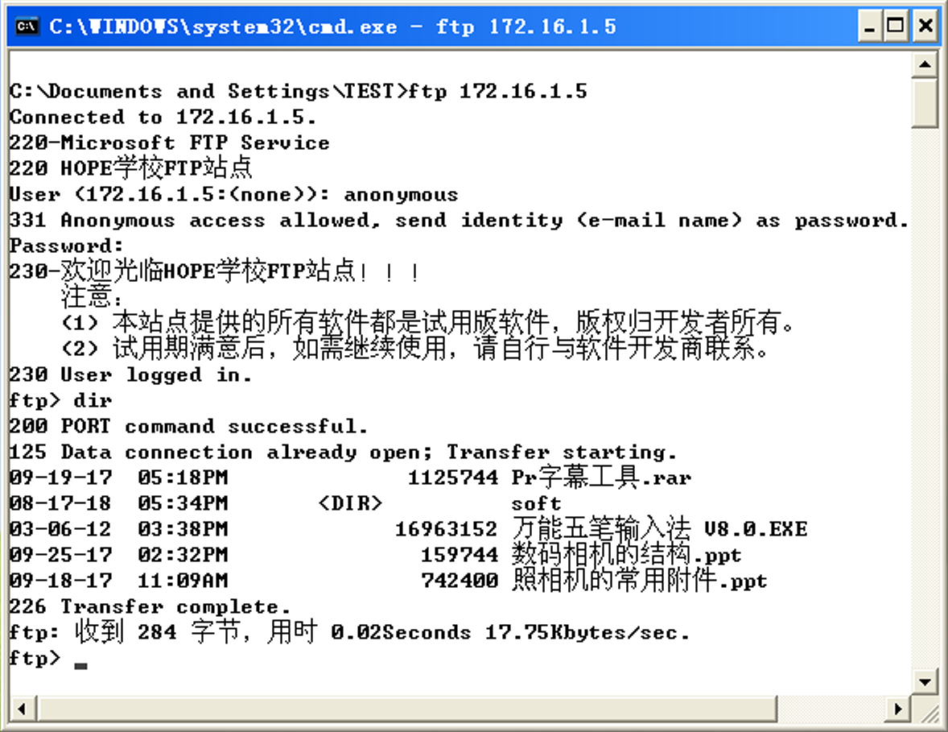
3
FTP 站点的创建和配置管理
(2) 配置管理FTP站点
8)在客户机（Windows XP系统）上采用ftp命令方式匿名访问站点，查看主目录。
ftp命令方式访问站点

Slide 25
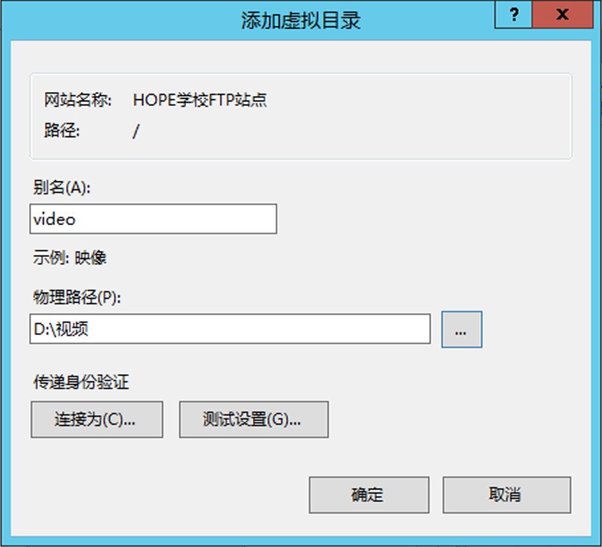
3
FTP 站点的创建和配置管理
(3) 在FTP 站点上创建虚拟目录
1) 在D盘上新建文件夹“视频”，并复制一些文件到其中，打开IIS管理器，右击FTP站点名称节点，单击“添加虚拟目录”，输入别名，指定物理路径为“D:\视频”，点击“确定”，完成虚拟目录创建。

Slide 26
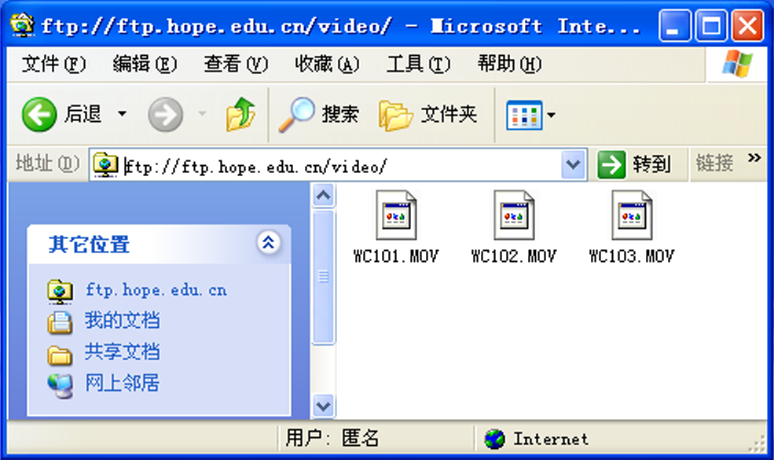
3
FTP 站点的创建和配置管理
(3) 在FTP 站点上创建虚拟目录
2) 在客户机（Windows XP系统）上访问该虚拟目录
访问虚拟目录

Slide 27
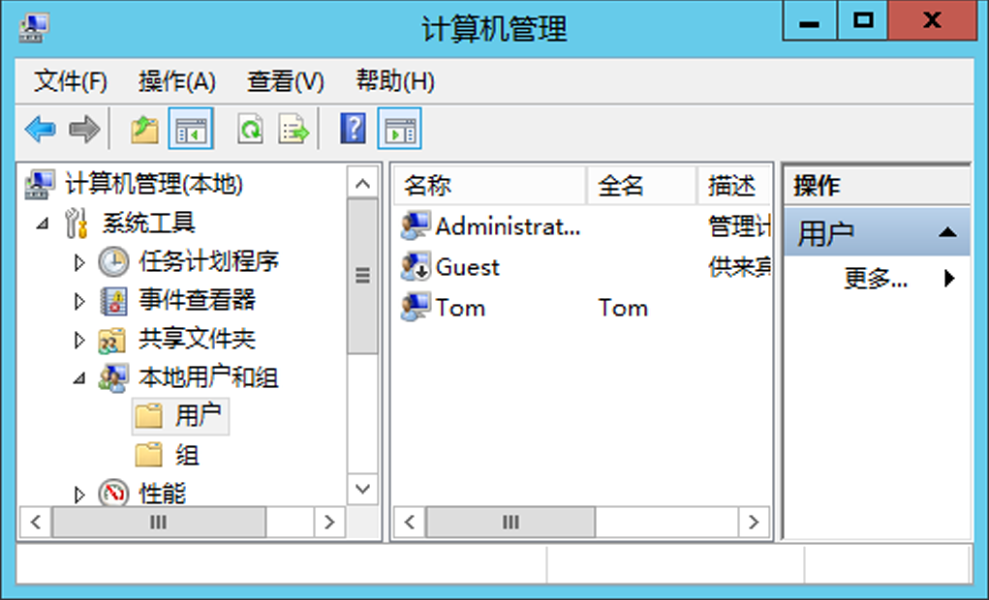
4
架设隔离用户的FTP站点
(1) 创建用户。在计算机管理窗口中新建用户Tom。
新建用户

Slide 28
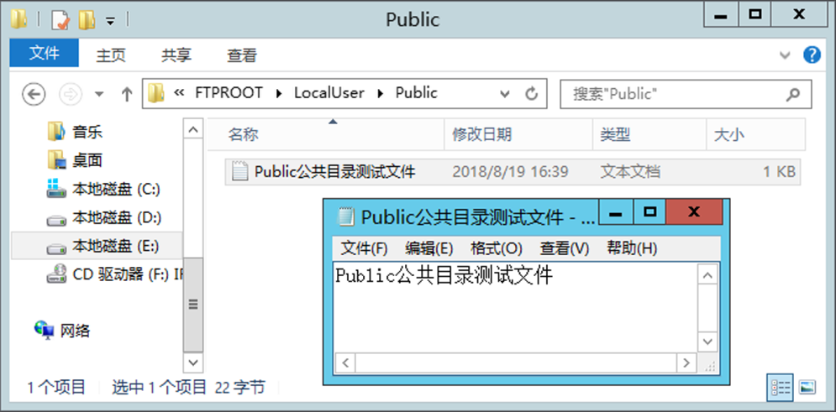
4
架设隔离用户的FTP站点
(2) 创建公共目录和用户目录。打开FTP站点主目录，创建“LocalUser”文件夹，在该文件夹里创建“Public”和“Tom”两个文件夹，并在这两个文件夹里创建测试文本文件。
Public文件夹与测试文件
Tom文件夹与测试文件

Slide 29
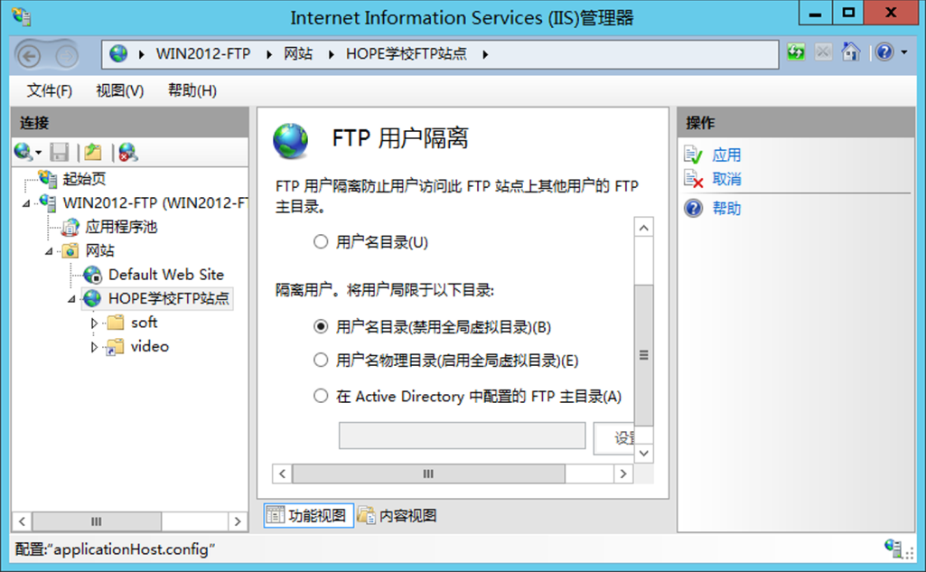
4
架设隔离用户的FTP站点
(3) 用户隔离配置。打开IIS管理器，单击“功能视图”，双击“FTP用户隔离”，选择“用户名目录”，点击“应用”
FTP用户隔离

Slide 30
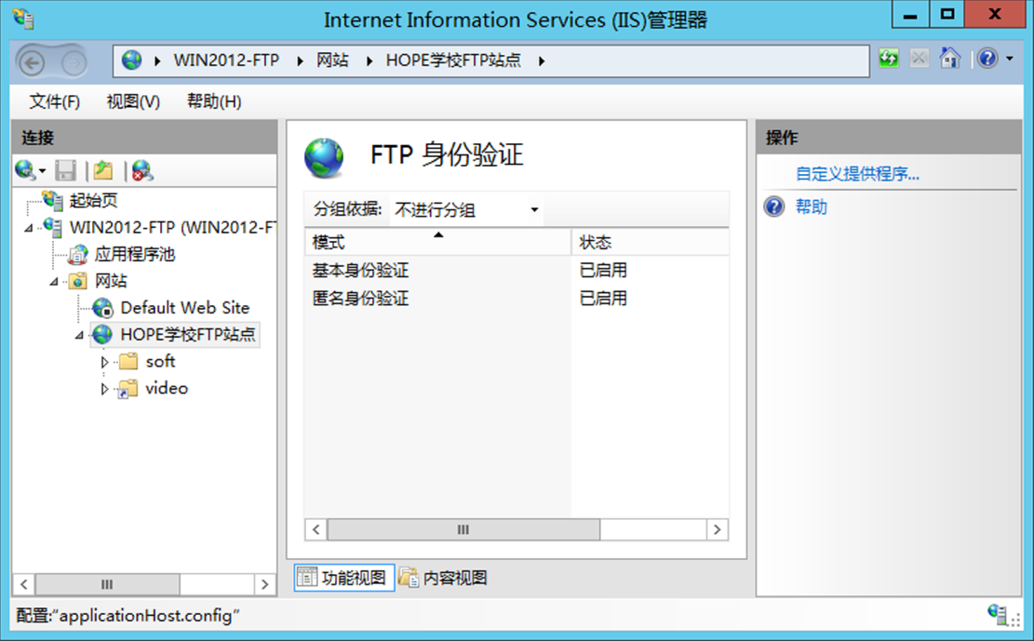
4
架设隔离用户的FTP站点
启用“基本身份验证”，双击“FTP授权规则”
启用基本身份验证

Slide 31
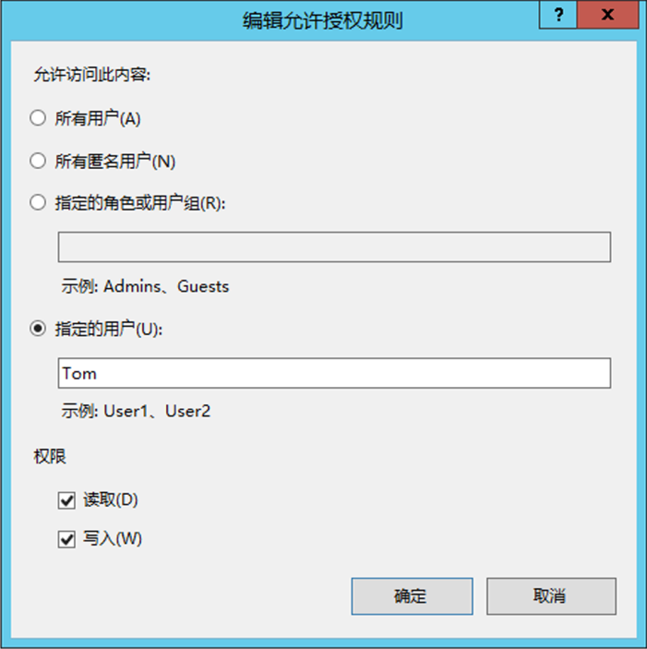
4
架设隔离用户的FTP站点
点击“Tom”文件夹子节点，授权用户Tom对该文件夹有读取、写入权限，点击“确定”。
授权Tom用户

Slide 32
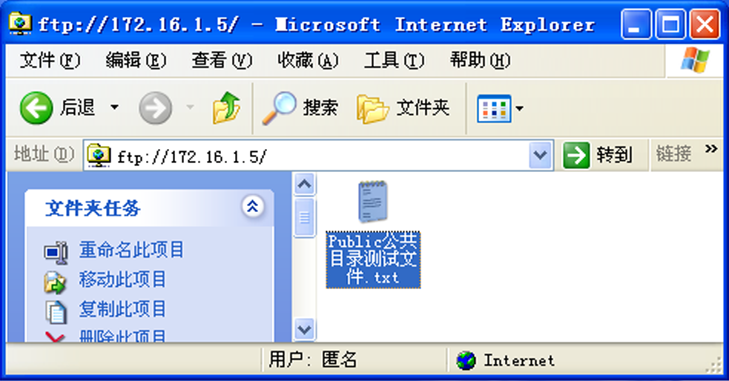
4
架设隔离用户的FTP站点
(4) 在客户机（Windows XP系统）上匿名访问FTP站点。
匿名访问

Slide 33
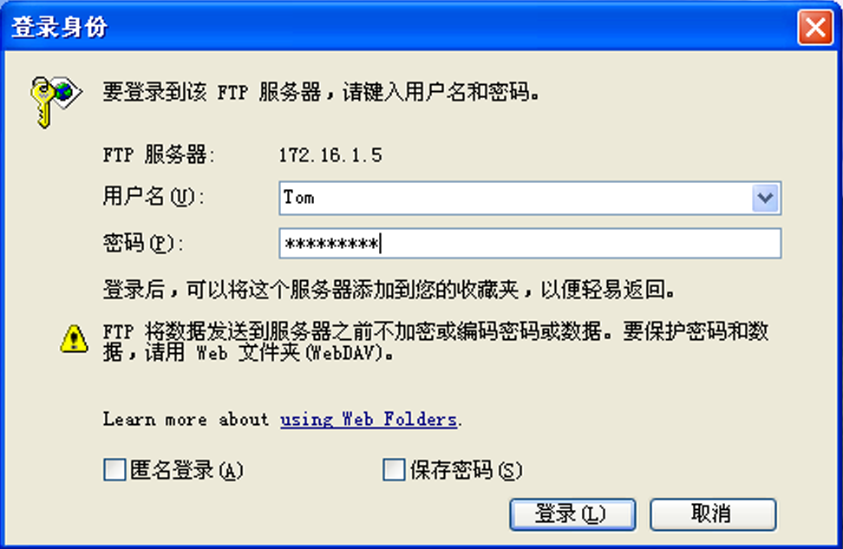
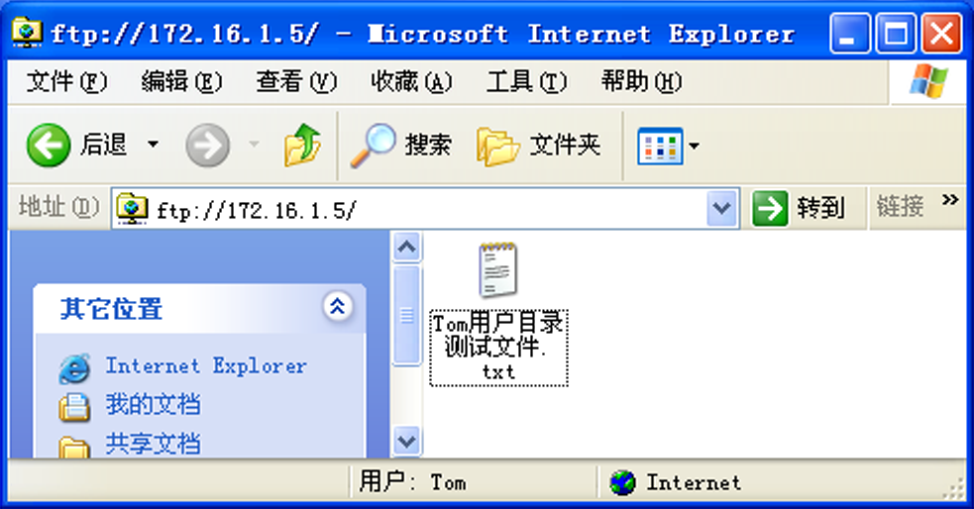
4
架设隔离用户的FTP站点
(5) 右击窗口空白处，单击“登录”命令，在对话框中输入Tom用户账户和密码，单击“登录”，访问FTP站点。
Tom用户登录
隔离用户目录访问

Slide 34
本节完

